Slide 1
임상시험통계 기본개념 및 통계분석 원칙
권인선

Slide 2
목차
의학통계 및 기본개념
변수척도에 따른 통계학적 분석법
통계분석 계획 및 분석단계에서의 고려사항

Slide 3
의학통계 및 기본개념

Slide 4
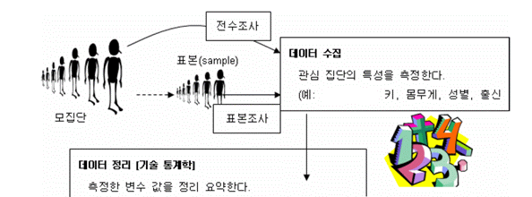
통계학의 정의
[Kendall and Stuart] 통계학은 모집단(population:관심의 대상이 되는 집단)의 성질(통계학에서는 변수라 한다)을 세거나 측정하여 얻어진 데이터를 다루는 과학의 한 분야이다.

Slide 5
통계학의 정의
기술 통계학(Descriptive statistics) : 모집단 전체(센서스) 혹은 표본(sample:모집단 일부)으로부터 얻은 데이터에 대한 숫자 요약(numerical summary, 평균, 분산)이나 그래프 요약(graphical summary)을 통하여 데이터가 가진 정보를 정리하는 이론과 방법론을 다룬다.
추론 통계학(Inferential statistics) : 표본으로부터 얻은 정보를 이용하여 모집단의 특성(모수:parmater)을 추론(추정,검정)하거나 변수들간의 적절한 함수 관계(modeling)의 진위 여부를 판단하는 일련의 과정에 관한 이론과 방법론을 다룬다.

Slide 6
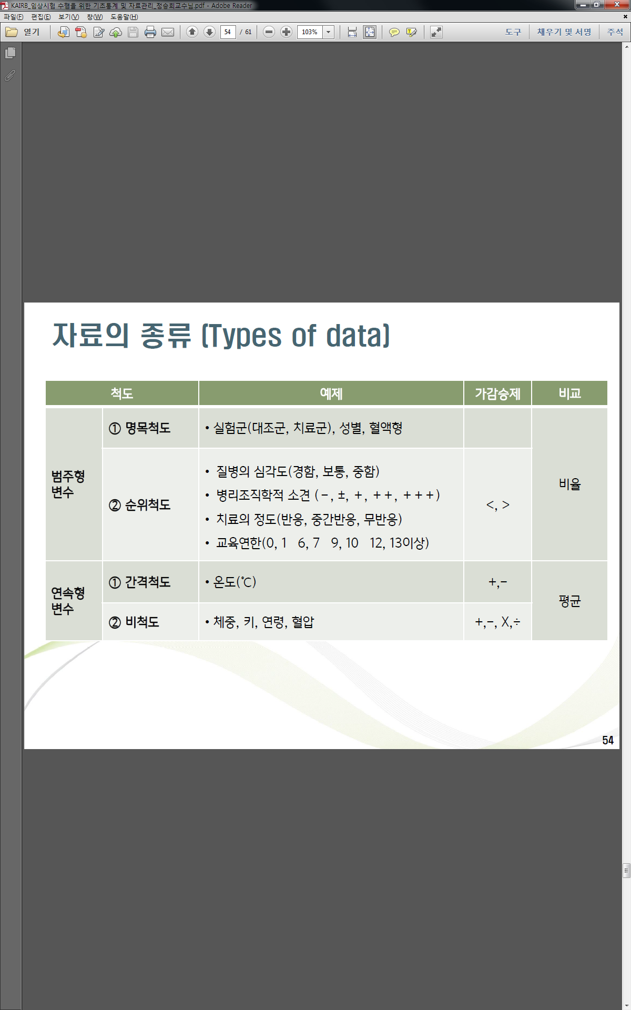
자료의 유형

Slide 7
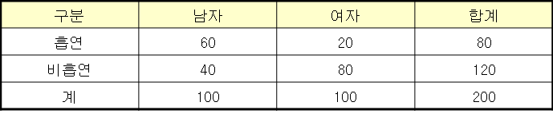
기술통계
범주형자료
빈도분석 : 분류형(번주형) 변수에 대한 빈도표를 작성하고 그에 적절한 그래프(바 차트, 파이 차트)를 그리는 분석방법
교차표(cross-tabulation), 분할표(contingency table) : 분류형 변수에 대한 빈도표를 행과 열로 결합시켜 놓은 형태. 일반적으로 행에는 설명변수(독립변수)에 해당되는 변수를 열에는 반응변수(종속변수)를 놓으면 된다.

Slide 8

기술통계
연속형자료
중앙의 위치
- 평균(Mean) : 크기의 중앙, 관측치 크지의 중앙으로 모든 관측치를 합한 후 데이터 크기로 나눈 값
- 중위수(median) : 데이터를 크기순으로 정렬하였을 때 가운데 위치한 관측값
- 최빈값(mode) : 가장 빈도가 많은 관측값

Slide 9
기술통계
연속형자료
흩어진 정도
- 범위(Range) : 자료를 크기순으로 나열했을 때, 양쪽 극단값의 차, Range=max-min
- 사분위범위(IQR) : 상위 25%에 해당하는 관측값과 하위 25%에 해당하는 관측값의 차이.
자료 중심부에 있는 50%의 범위
소수의 극단값이 산포에 심각하게 영향을 주는 경우 유용
직관적 해석이 어려움

Slide 10


기술통계
연속형자료
흩어진 정도
- 분산(Variance)
관측치들이 평균으로부터 떨어진 거리의 제곱 합을 데이터 크기 혹은(크기-1)로 나눈 값. 관측치들의 크기의 흩어짐을 측정한 값
- 표준편차(standard deviation)
분산의 양의 제곱근.

Slide 11
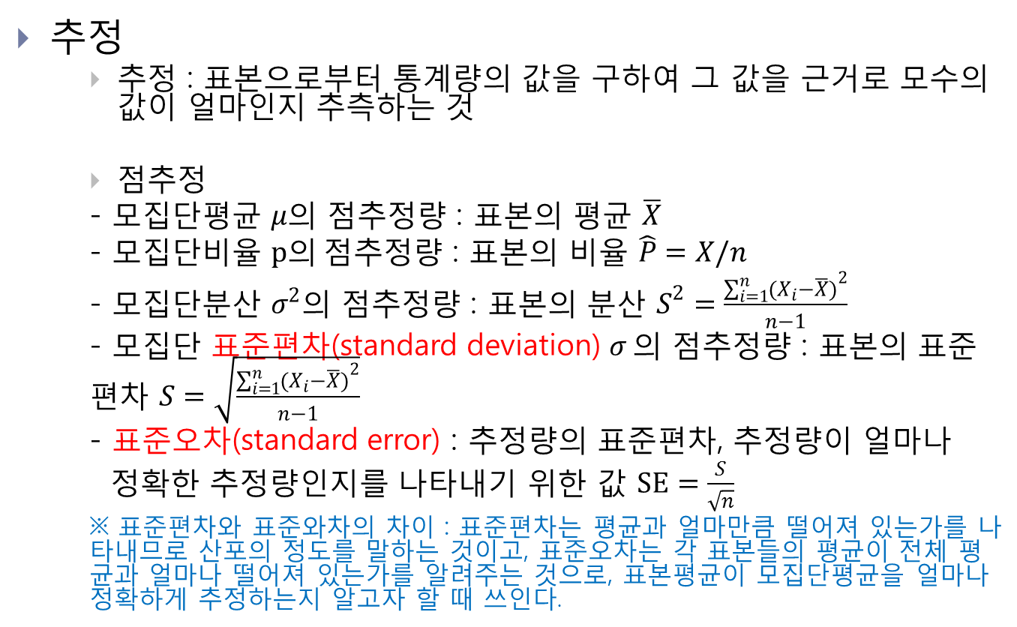
추론통계
추정
추정 : 표본으로부터 통계량의 값을 구하여 그 값을 근거로 모수의 값이 얼마인지 추측하는 것
점추정
- 모집단평균 $μ$의 점추정량 : 표본의 평균 $\overline{X}$
- 모집단비율 $p의$점추정량 : 표본의 비율 $\hat{P}=X/n$
- 모집단분산 $σ^{2}$의 점추정량 : 표본의 분산 $S^{2}=\frac{\sum_{i=1}^{n}{{(X_{i}−\overline{X})}^{2}}}{n−1}$
- 모집단 표준편차(standard deviation) $σ^{ }$의 점추정량 : 표본의 표준편차 ${S=\sqrt{\frac{\sum_{i=1}^{n}{{(X_{i}−\overline{X})}^{2}}}{n−1}}}^{ }$
- 표준오차(standard error) : 추정량의 표준편차, 추정량이 얼마나
정확한 추정량인지를 나타내기 위한 값 $SE=\frac{S}{\sqrt{n}}$
※ 표준편차와 표준와차의 차이 : 표준편차는 평균과 얼마만큼 떨어져 있는가를 나타내므로 산포의 정도를 말하는 것이고, 표준오차는 각 표본들의 평균이 전체 평균과 얼마나 떨어져 있는가를 알려주는 것으로, 표본평균이 모집단평균을 얼마나 정확하게 추정하는지 알고자 할 때 쓰인다.

Slide 12
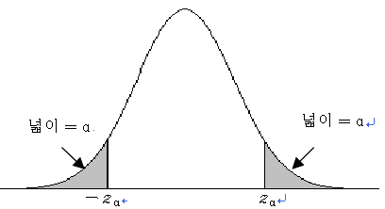
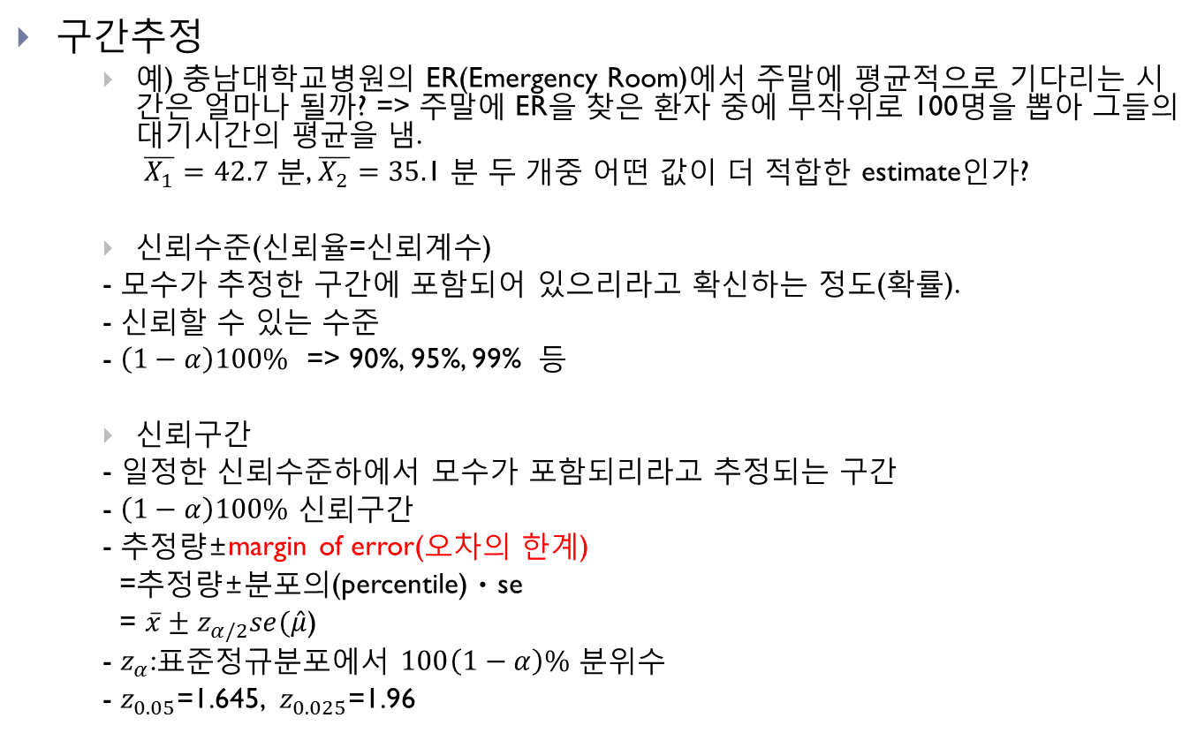
추론통계
구간추정
예) 충남대학교병원의 ER(Emergency Room)에서 주말에 평균적으로 기다리는 시간은 얼마나 될까? => 주말에 ER을 찾은 환자 중에 무작위로 100명을 뽑아 그들의 대기시간의 평균을 냄.
$\overline{X_{1}}=42.7$ 분, $\overline{X_{2}}=35.$1 분 두 개중 어떤 값이 더 적합한 estimate인가?
신뢰수준(신뢰율=신뢰계수)
- 모수가 추정한 구간에 포함되어 있으리라고 확신하는 정도(확률).
- 신뢰할 수 있는 수준
- $\left(1−α\right)100\%$ => 90%, 95%, 99% 등
신뢰구간
- 일정한 신뢰수준하에서 모수가 포함되리라고 추정되는 구간
- $\left(1−α\right)100\%$ 신뢰구간
- 추정량±margin of error(오차의 한계)
=추정량±분포의(percentile)ㆍse
= $\overline{x}±z_{α/2}se(\hat{μ}$)
- $z_{α}$:표준정규분포에서 $100\left(1−α\right)\%$ 분위수
- $z_{0.05}$=1.645, $z_{0.025}$=1.96

Slide 13
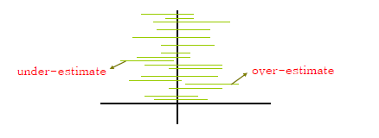
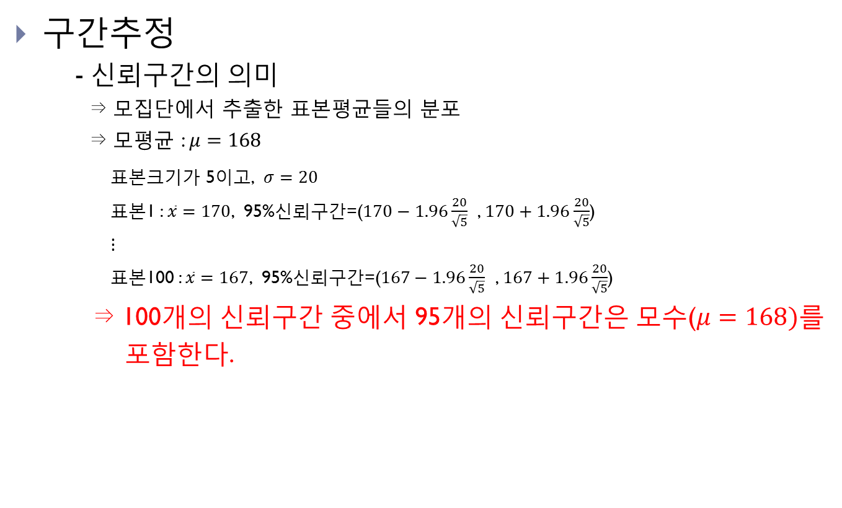
추론통계
구간추정
- 신뢰구간의 의미
⇒ 모집단에서 추출한 표본평균들의 분포
⇒ 모평균 : $μ=168$
표본크기가 5이고, $σ=20$
표본1 : $\overline{x}=170$, 95%신뢰구간=($170−1.96\frac{20}{\sqrt{5}}$ , $170+1.96\frac{20}{\sqrt{5}}$)
$⋮$
표본100 : $\overline{x}=167$, 95%신뢰구간=($167−1.96\frac{20}{\sqrt{5}}$ , $167+1.96\frac{20}{\sqrt{5}}$)
⇒ 100개의 신뢰구간 중에서 95개의 신뢰구간은 모수($μ=168)$를
포함한다.

Slide 14
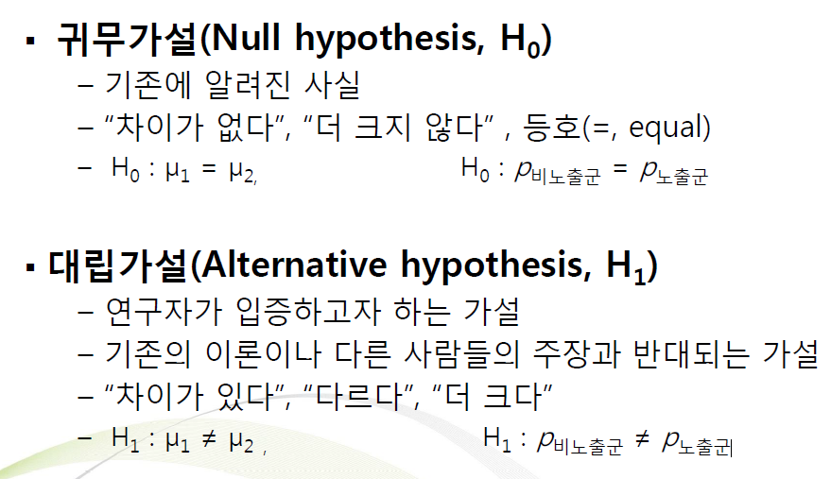
추론통계
가설검정

Slide 15
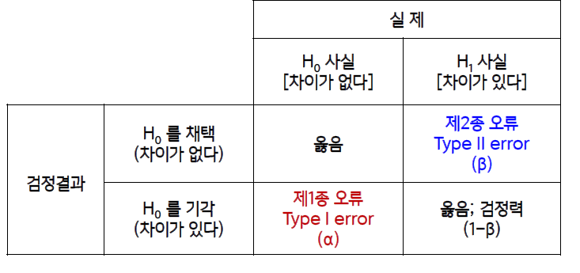
추론통계
가설검정
오류의 종류

Slide 16

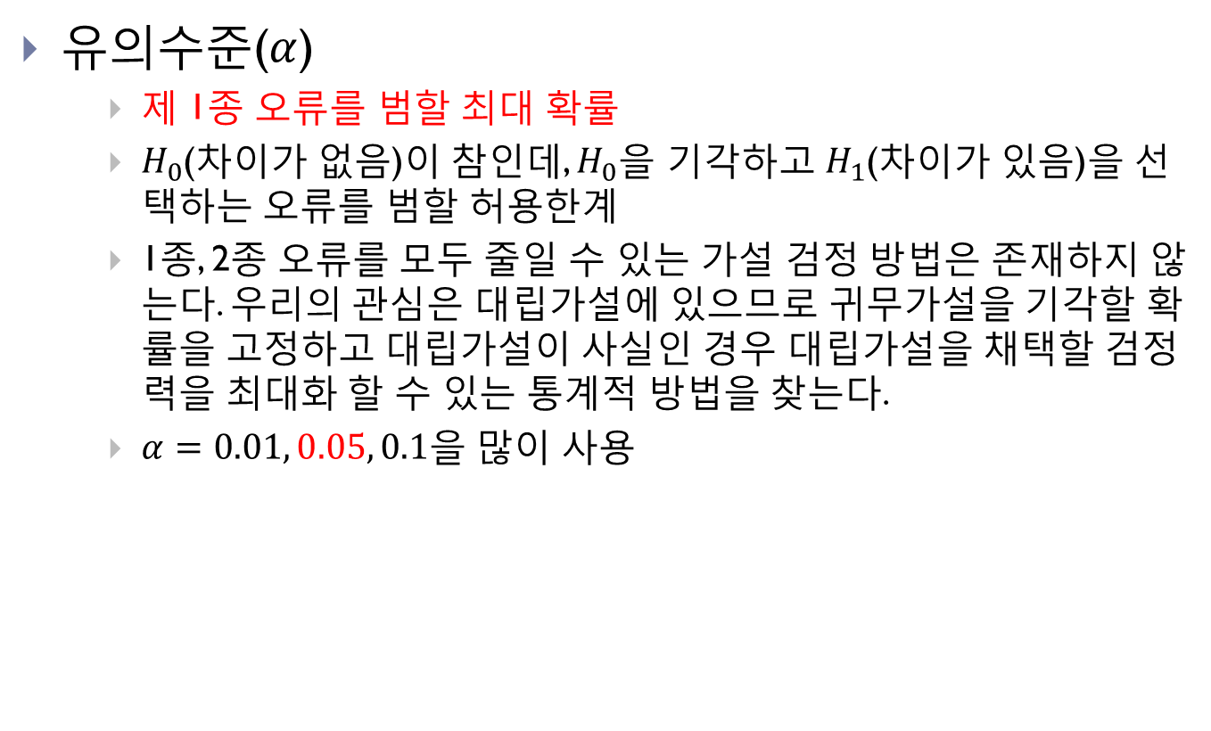

추론통계
유의수준($α$)
제 1종 오류를 범할 최대 확률
$H_{0}$(차이가 없음)이 참인데, $H_{0}$을 기각하고 $H_{1}$(차이가 있음)을 선택하는 오류를 범할 허용한계
1종, 2종 오류를 모두 줄일 수 있는 가설 검정 방법은 존재하지 않는다. 우리의 관심은 대립가설에 있으므로 귀무가설을 기각할 확률을 고정하고 대립가설이 사실인 경우 대립가설을 채택할 검정력을 최대화 할 수 있는 통계적 방법을 찾는다.
$α=0.01, 0.05, 0.1$을 많이 사용
유의 수준
검정통계량의 확률분포함수
$$α$$
$$z_{α}$$

Slide 17
추론통계
유의확률(p-value)
귀무가설이 참이라는 검정통계량을 바탕으로 귀무가설을 기각하였을 때 실제로 제 1종 오류(차이가 없는데 차이가 있다는 결론을 내릴 오류)를 범할 최대 확률
귀무가설을 기각할 최소의 유의확률 혹은 계산된 검정통계량이 대립가설을 지지하는 확률
유의 확률
검정통계량의 확률분포함수
귀무가설에 설정된 모수의 값
대립가설을 지지하는 방향
유의확률
계산된
검정통계량

Slide 18
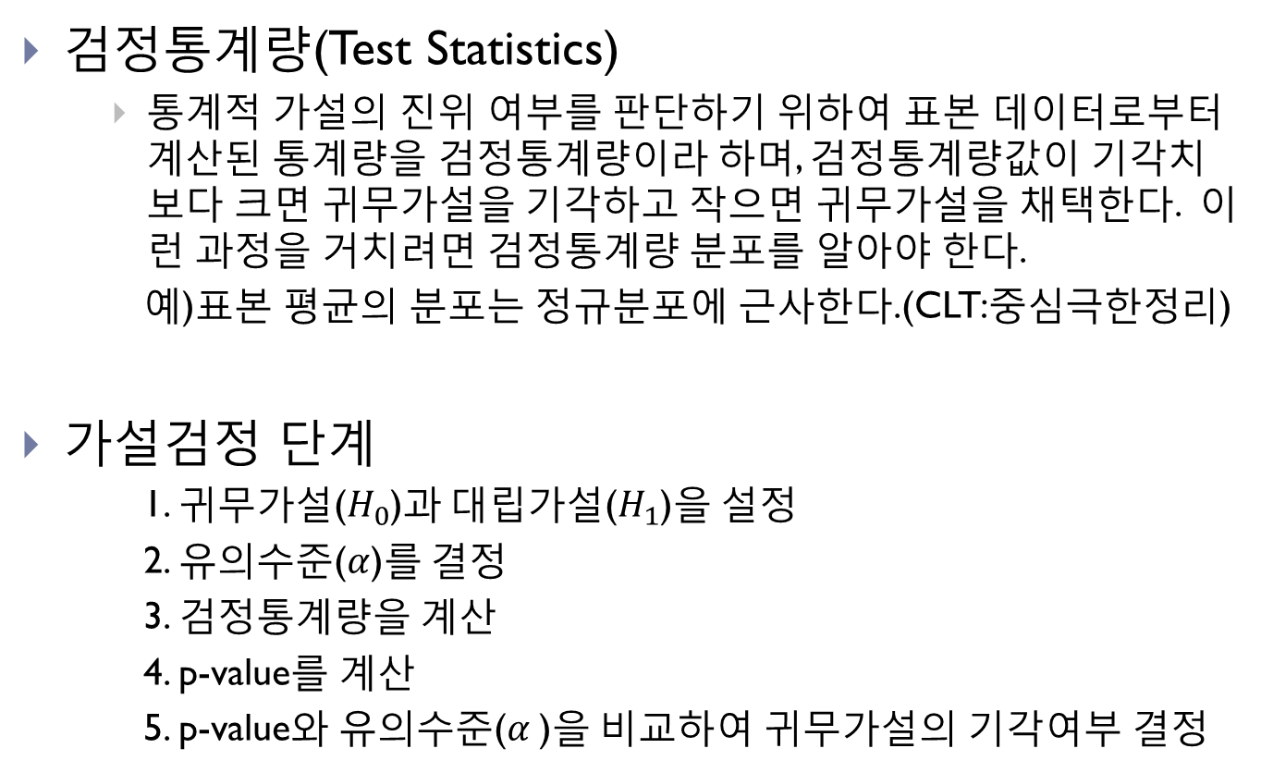
추론통계
검정통계량(Test Statistics)
통계적 가설의 진위 여부를 판단하기 위하여 표본 데이터로부터 계산된 통계량을 검정통계량이라 하며, 검정통계량값이 기각치보다 크면 귀무가설을 기각하고 작으면 귀무가설을 채택한다. 이런 과정을 거치려면 검정통계량 분포를 알아야 한다.
예)표본 평균의 분포는 정규분포에 근사한다.(CLT:중심극한정리)
가설검정 단계
1. 귀무가설($H_{0}$)과 대립가설($H_{1}$)을 설정
2. 유의수준($α$)를 결정
3. 검정통계량을 계산
4. p-value를 계산
5. p-value와 유의수준($α$)을 비교하여 귀무가설의 기각여부 결정

Slide 19
변수 척도에 따른 통계적 방법

Slide 20
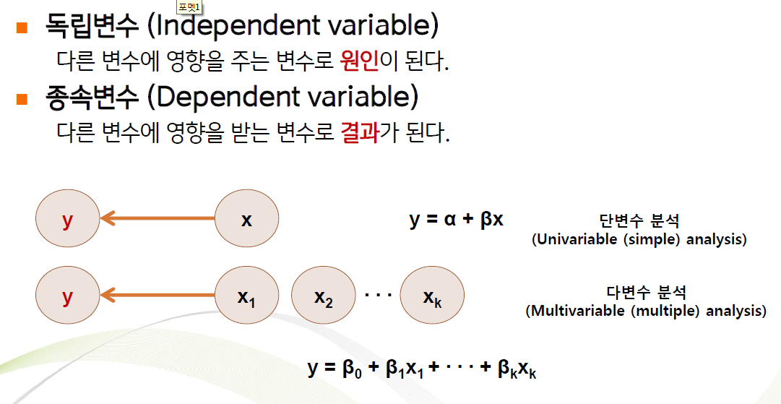
변수 척도에 따른 통계분석방법
인과관계에 따른 변수의 분류

Slide 21
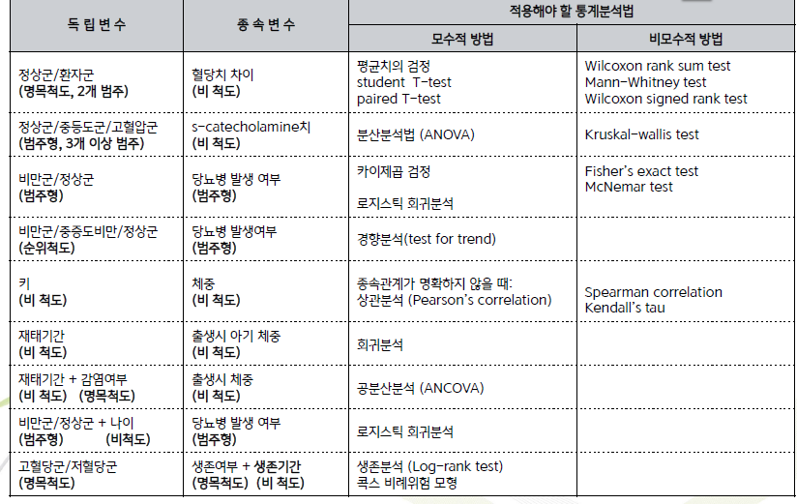
변수 척도에 따른 통계분석방법

Slide 22
통계분석 계획 및 분석단계의 고려사항

Slide 23
임상시험에서의 통계사용 영역
임상시험 연구설계 단계
- 1차/2차 평가변수(결과변수) 설정 : Validity/Reliability
- Design 설정 : Parallel, Crossover 등…
ㆍ우월성, 동등성, 비열등성
- 표본크기

Slide 24
임상시험에서의 통계사용 영역
임상시험 자료분석 단계
- 임상시험은 전향적 실험연구이므로 상대적으로 통계분석방법이
단순
- 치료효과의 측정 지표
ㆍ연속형 : 혈압강하제 투여후 감소한 혈압
ㆍ이분형 : 치료제에의한 반응 여부
ㆍ생존형 : 항암제 치료후 생존기간

Slide 25
유효성 평가변수
Primary(1차 평가변수)
- 가장 중요한 하나를 선정(ideal)
- 1차 가설을 여러 개 설정할 경우(Multiple primary question)
ㆍ우연에 의한 가능성 증가
ㆍ결과가 상이하게 나오는 경우 해석이 어려워짐
-> 사전에 정의하여야 함
ㆍBasis for design and sample size
Secondary(2차 평가변수)
- Related to primary
- Stated in advance
- Limited in number

Slide 26
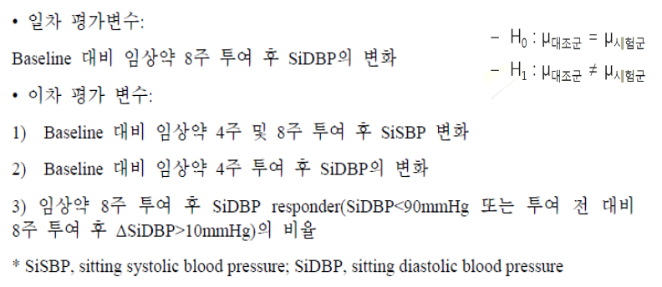
유효성 평가변수
유효성 평가변수(예시)

Slide 27
연구 디자인
Primary(1차 평가변수)
- 가장 중요한 하나를 선정(ideal)
- 1차 가설을 여러 개 설정할 경우(Multiple primary question)
ㆍ우연에 의한 가능성 증가
ㆍ결과가 상이하게 나오는 경우 해석이 어려워짐
-> 사전에 정의하여야 함
ㆍBasis for design and sample size
Secondary(2차 평가변수)
- Related to primary
- Stated in advance
- Limited in number

Slide 28
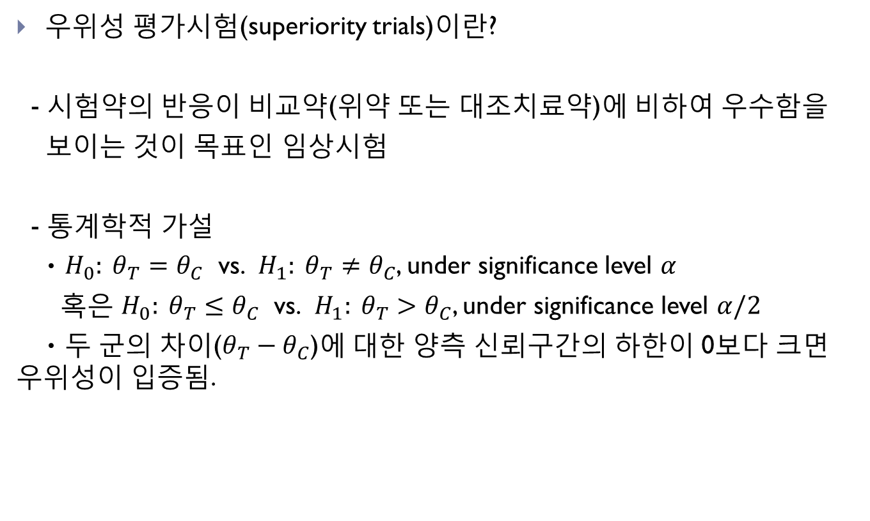
임상시험에서의 가설검정
우위성 평가시험(superiority trials)이란?
- 시험약의 반응이 비교약(위약 또는 대조치료약)에 비하여 우수함을
보이는 것이 목표인 임상시험
- 통계학적 가설
ㆍ$H_{0}: θ_{T}=θ_{C}$ vs. $H_{1}: θ_{T}≠θ_{C}$, under significance level $α$
혹은 $H_{0}: θ_{T}≤θ_{C}$ vs. $H_{1}: θ_{T}>θ_{C}$, under significance level $α/2$
ㆍ두 군의 차이($θ_{T}−θ_{C}$)에 대한 양측 신뢰구간의 하한이 0보다 크면 우위성이 입증됨.

Slide 29
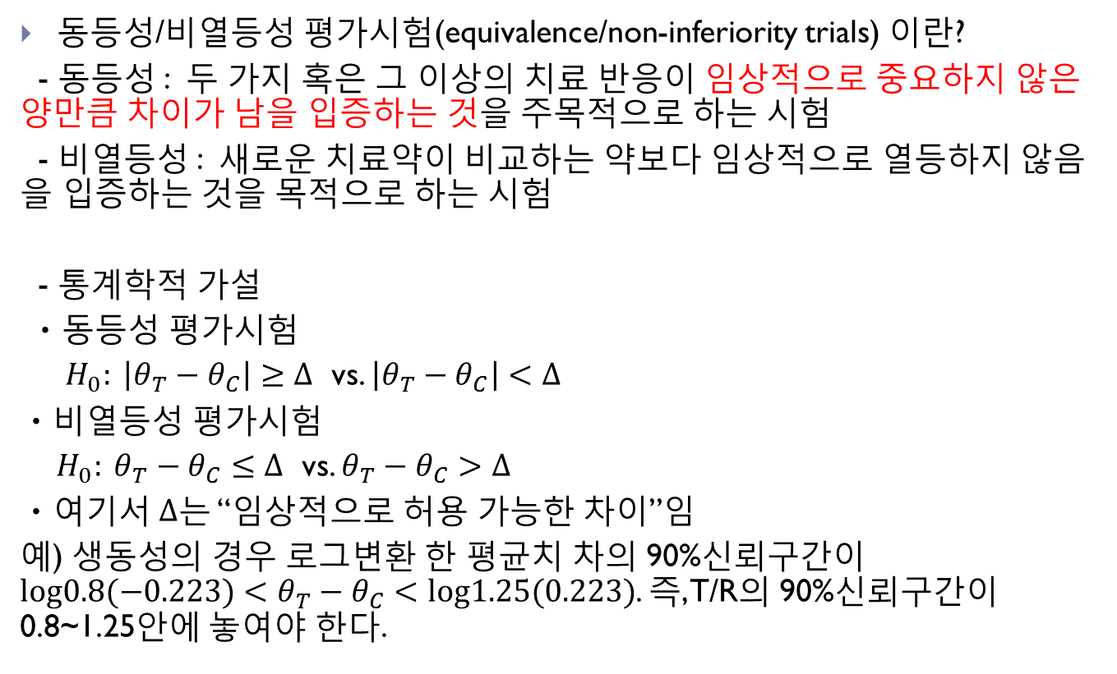
임상시험에서의 가설검정
동등성/비열등성 평가시험(equivalence/non-inferiority trials) 이란?
- 동등성 : 두 가지 혹은 그 이상의 치료 반응이 임상적으로 중요하지 않은 양만큼 차이가 남을 입증하는 것을 주목적으로 하는 시험
- 비열등성 : 새로운 치료약이 비교하는 약보다 임상적으로 열등하지 않음을 입증하는 것을 목적으로 하는 시험
- 통계학적 가설
ㆍ동등성 평가시험
$H_{0}: \left|θ_{T}−θ_{C}\right|≥∆$ vs. $\left|θ_{T}−θ_{C}\right|<∆$
ㆍ비열등성 평가시험
$H_{0}: θ_{T}−θ_{C}≤∆$ vs. $θ_{T}−θ_{C}>∆$
ㆍ여기서 $∆$는 “임상적으로 허용 가능한 차이”임
예) 생동성의 경우 로그변환 한 평균치 차의 90%신뢰구간이 $log0.8(−0.223)<θ_{T}−θ_{C}<log1.25(0.223)$. 즉, T/R의 90%신뢰구간이 0.8~1.25안에 놓여야 한다.

Slide 30
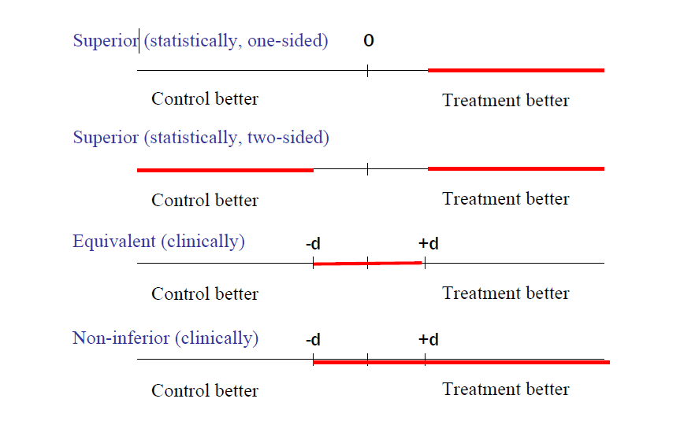
임상시험에서의 가설검정
Superior/ Equivalent/ Non-inferiort Test

Slide 31
분석 대상군
분석군의 정의
ITT (Intention-to-Treat)군
무작위배정에 의하여 배정된 치료제에 근거하여 분석그룹을 구분하는 방법
시험대상자들이 배정받은 치료제를 얼마나 충실히 순응했는지 여부와 관계없음
FAS (Full Analysis Set)
ITT 원칙을 가깝게 지키면서 제외되는 이유가 분명한 시험대상자를 제외시키고 분석을 실시하는 방법
FAS에서 제외시킬 수 있는 경우
① 주요한 선정기준을 위배한 경우
② 임상시험용 의약품을 단 한번도 투여받지 못한 경우
③ 무작위 배정 이후 자료가 전무한 경우

Slide 32
분석 대상군
분석군의 정의
PP (Per Protocol Set)
FAS군의 부분집합으로 무작위배정된 모든 대상자 중에서 임상시험계획서를 잘 실시한 시험대상자 집단
PP군에서 제외되는 사례
① 병용금지약물 사용
② 낮은 순응도
③ 추적관찰 실패
④ 치료군 배정 오류
⑤ 결측치

Slide 33
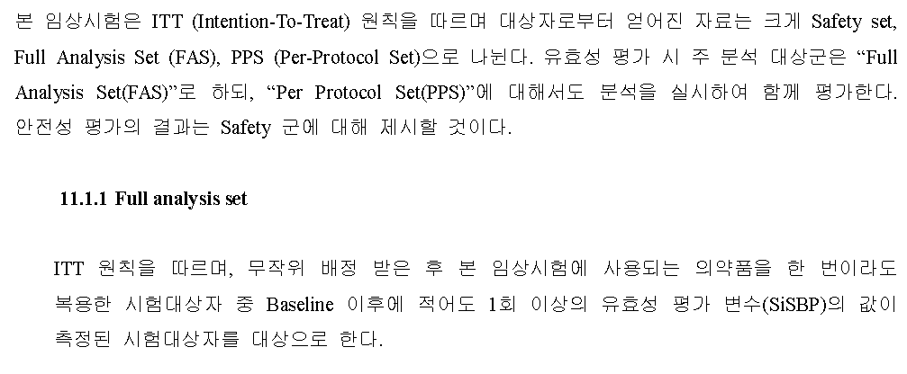
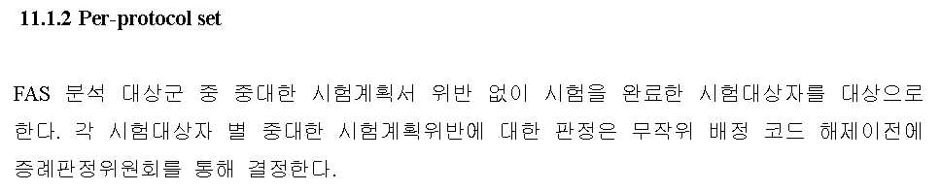
분석 대상군
분석군의 정의(예시)

Slide 34
Randomization & Blinding
Why? : Bias를 줄이기 위해
눈가림(blinding)
- 임상시험 시행 시 또는 자료분석 시 대상자가 어느 군에 배정되었는지 알지 못하게 하는 것
- 유형 : No blinding(open label), single-blind, double-blind, triple blind
무작위배정(randomization)
- 대상자를 각 치료군에 무작위로(확률적으로) 배정하는 것
- 눈가림과 함께 무작위배정을 사용하면 치료군 배정을 예측함으로써 발생할 수 있는 대상자 선정 및 배정에 관한 bias를 제거할 수 있음.
- 종류 : 단순, 블록, 층화, minization 등

Slide 35
Randomization & Blinding
무작위배정(randomization)
- 단순무작위배정 : 치료군 A와 B 두군이 있을 때, 컴퓨터 난수를 이용하여 시험대상자1번부터 차례로 A군 또는 B로 배정하는 방법. 임상시험이 단일시험기관에서 시행되고 시험대상자 수가 비교적 많은 경우
- 블록무작위배정 : 블록크기를 4내지 6으로 할당하여 4명마다 또는 6명마다 두 치료군에 배정된 시험대상자의 비율이 1:1이 되도록한다. 임상시험에서 자주 사용되는 무작위배정방법이며, 주로 다기관 임상시험시 각 시험기관별로 4내지 6의 블록크기를 각도록하여 각 시험기관내에서 가능하면 배정된 치료군이 균형을 이루도록 한다.
- 층화무작위배정 : 평가변수에 영향을 줄 수 있는 주요한 예후인자들(병의 중증도, 나이 등)에 따라 층을 나눈 후 그 안에서 무작위 배정
- Minimization : 위의 배정은 사전에 무작위배정계획을 모두 세우는 반면에 minization은 예후인자별로 배정된 치료군의 개수를 파악하여 새로운 시험대상자가 배정을 위해 들어오는 경우 시험대상자의 균형을 맞추도록 하는 역동적 배정방법으로 항암제 임상시험에서 자주 볼 수 있다.

Slide 36
시험대상자 수 산정
중요성 및 필요성
시험대상자 수가 부족하면
- 실제 존재하는 중요한 효과를 찾아내지 못한다.
즉, 통계적 검정력이 떨어지므로 의약품에 효과가 있는데도 이를 찾아내지 못한다.
시험대상자 수가 불필요하게 많으면
- 임상적으로 전혀 의미가 없는 차이까지도 통계학적으로 유의하게 되는 문제점이 있음.
- 시간과 돈의 낭비이다.
- 안전성 및 유효성이 입증되지 않은 의약품이라면 윤리적으로 문제가 있다.
따라서….
- 시험대상자 수에 영향을 주는 요인(유의수준, 검정력, 치료효과의 크기와 변이 등)을 감안하여 시험대상자 수를 최적화하여야 한다.
- 특히 ‘치료효과(유효성)의 크기와 변이’, 즉 임상시험 결과에 대한 사전 예측이 필수적이다.

Slide 37
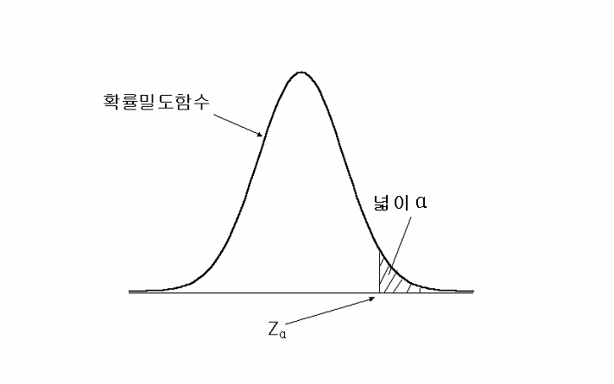
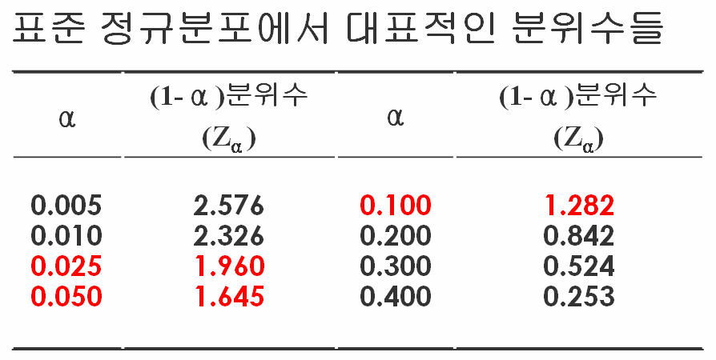

시험대상자 수 산정
시험대상자 수 계산에 사용되는 통계 개념
모집단 / 표본
모수(parameter) / 추정량(estimator)
분위수(quantile) 또는 백분위수(perventile)
- $(1−α)$ 분위수 또는 제$100\left(1−α\right)백분위수$ : $Z_{α}$

Slide 38
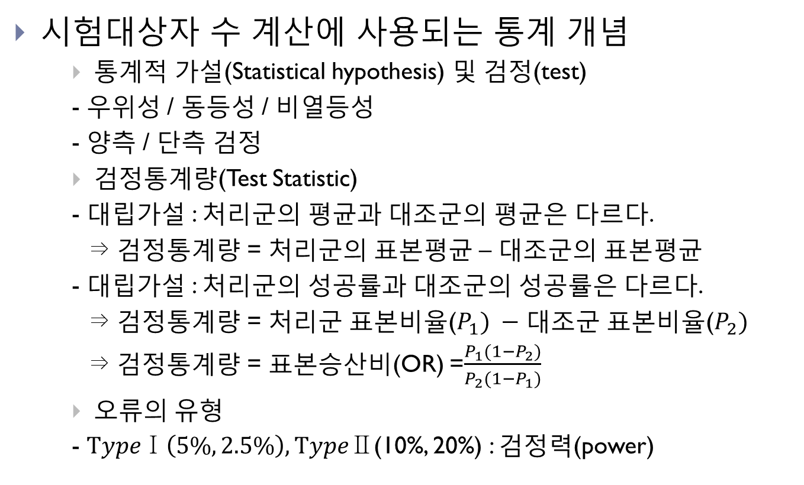
시험대상자 수 산정
시험대상자 수 계산에 사용되는 통계 개념
통계적 가설(Statistical hypothesis) 및 검정(test)
- 우위성 / 동등성 / 비열등성
- 양측 / 단측 검정
검정통계량(Test Statistic)
- 대립가설 : 처리군의 평균과 대조군의 평균은 다르다.
⇒ 검정통계량 = 처리군의 표본평균 – 대조군의 표본평균
- 대립가설 : 처리군의 성공률과 대조군의 성공률은 다르다.
⇒ 검정통계량 = 처리군 표본비율($P_{1}) −$ 대조군 표본비율($P_{2})$
⇒ 검정통계량 = 표본승산비(OR) =$\frac{P_{1}(1−P_{2})}{P_{2}(1−P_{1})}$
오류의 유형
- $TypeⅠ\left(5\%, 2.5\%\right), TypeⅡ$(10%, 20%) : 검정력(power)

Slide 39
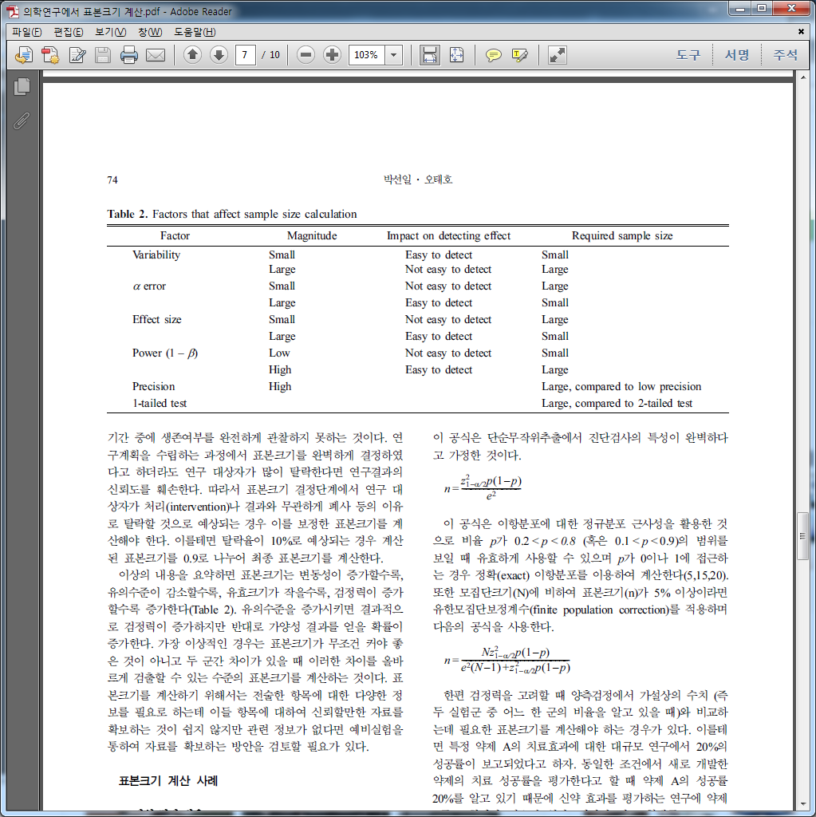
시험대상자 수 산정
시험대상자 수 계산의 원칙과 고려사항
시험대상자 수 결정에 고려되는 일반적인 항목
- 일차 변수의 형태
- 선행연구 또는 문헌 리뷰를 통한 예상되는 효과 차이(및 표준편차)
- 통계적 가설(귀무가설 vs. 대립가설)
- 검정통계량 : 실험설계 방법, 일차변수의 형태에 의존
- 제1종 오류와 제2종 오류

Slide 40
시험대상자 수 산정
시험대상자 수 계산의 원칙과 고려사항
계획서의 시험대상자 수 계산에 기술되어야 할 내용
- 시험대상자 수 계산에 사용되는 추정치 들
ex) 평균과 분산 또는 반응률, 치료효과 차이이의 크기
=> 발표된 자료나 과거 임상시험에 근거
- 추정치의 변화에 따른 시험대상자 수 크기변화 평가
- 제1종 오류와 제2종의 오류 크기
통상적으로 제1종 오류는 5%이하, 제2종 오류는 10% 또는 20%
시험대상자 수 계산 프로그램
- NCSS PASS (유료 프로그램)
- G-POWER (무료 프로그램)
- Sample power(무료 프로그램)

Slide 41
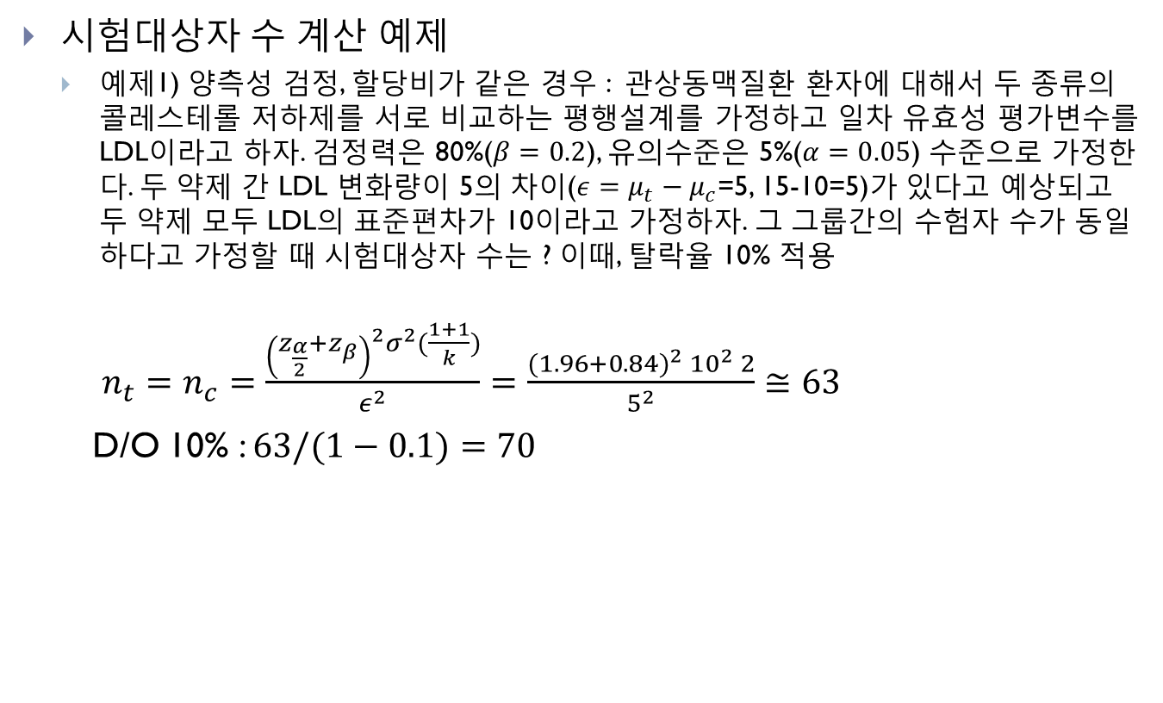
시험대상자 수 산정
시험대상자 수 계산 예제
예제1) 양측성 검정, 할당비가 같은 경우 : 관상동맥질환 환자에 대해서 두 종류의 콜레스테롤 저하제를 서로 비교하는 평행설계를 가정하고 일차 유효성 평가변수를 LDL이라고 하자. 검정력은 80%($β=0.2$), 유의수준은 5%($α=0.05$) 수준으로 가정한다. 두 약제 간 LDL 변화량이 5의 차이($ε=μ_{t}−μ_{c}$=5, 15-10=5)가 있다고 예상되고 두 약제 모두 LDL의 표준편차가 10이라고 가정하자. 그 그룹간의 수험자 수가 동일하다고 가정할 때 시험대상자 수는 ? 이때, 탈락율 10% 적용
$n_{t}=n_{c}=\frac{{\left(z_{\frac{α}{2}}+z_{β}^{}\right)}^{2}σ^{2}(\frac{1+1}{k})}{ε^{2}}=\frac{{(1.96+0.84)}^{2}{ 10}^{2} 2}{5^{2}}≅63$
D/O 10% : $63/(1−0.1)=70$

Slide 42
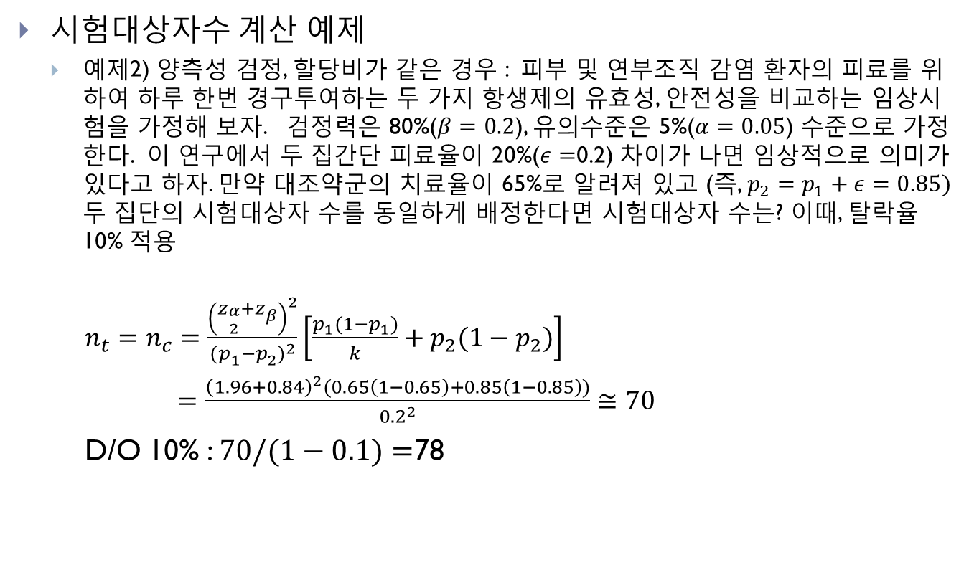
시험대상자 수 산정
시험대상자수 계산 예제
예제2) 양측성 검정, 할당비가 같은 경우 : 피부 및 연부조직 감염 환자의 피료를 위하여 하루 한번 경구투여하는 두 가지 항생제의 유효성, 안전성을 비교하는 임상시험을 가정해 보자. 검정력은 80%($β=0.2$), 유의수준은 5%($α=0.05$) 수준으로 가정한다. 이 연구에서 두 집간단 피료율이 20%($ε=$0.2) 차이가 나면 임상적으로 의미가 있다고 하자. 만약 대조약군의 치료율이 65%로 알려져 있고 (즉, $p_{2}=p_{1}+ε=0.85)$ 두 집단의 시험대상자 수를 동일하게 배정한다면 시험대상자 수는? 이때, 탈락율 10% 적용
$n_{t}=n_{c}=\frac{{\left(z_{\frac{α}{2}}+z_{β}^{}\right)}^{2}}{{(p_{1}^{}−p_{2}^{})}^{2}}\left[\frac{p_{1}(1−p_{1})}{k}+p_{2}(1−p_{2})\right]$
$=\frac{{\left(1.96+0.84\right)}^{2}(0.65\left(1−0.65\right)+0.85\left(1−0.85\right))}{{0.2}^{2}}≅70$
D/O 10% : $70/(1−0.1)=$78

Slide 43
감사합니다!

